Slide 1
面向 AI 大模型时代的 TsFile 文件格式优化
GORILLA Resync Marker · 降采样感知 Reader · 多分辨率 Compaction
董豪
Notes:
今天我将汇报我的调研成果——面向AI大模型时代的TsFile文件格式优化。随着AI技术的发展，特别是大模型训练对时序数据的访问模式提出了新的挑战。本次研究针对这些挑战，提出了两个优化方案，包括GORILLA重同步标记、以及多分辨率Compaction。接下来，我将详细介绍我的研究背景、方法和成果。

Slide 2
汇报提纲
01
研究背景与动机
AI时代时序数据访问模式的变化与核心矛盾，阐述研究的必要性与出发点。
02
TsFile 架构分析与三层瓶颈
深入剖析TsFile在读取过程中的I/O、解压和解码三大核心瓶颈，明确优化方向。
03
基准测试：四格式 × 四模式对比
建立公平的对比基准，量化各格式在不同查询模式下的性能差异并修正计量偏差。
04
方案一：GORILLA 跳读 (Codec层)
在编码层引入Resync Marker实现分段解码，有效解决降采样查询时的解码浪费问题。
05
方案二：多分辨率 Compaction (Storage层)
在存储层预生成不同粒度的降采样文件，从根本上减少数据扫描量，解决I/O放大。
06
总结与展望
总结本次研究的主要贡献，并探讨成果在系统中的集成路径与未来的优化方向。
Notes:
本次汇报将分为六个部分。首先，我将介绍研究的背景与动机，阐述AI时代时序数据访问模式的变化。其次，会深入分析TsFile的架构，并定位其存在的三层性能瓶颈。接着，我会展示我建立的基准测试框架及其结果，并说明如何修正计量偏差。之后，将详细介绍我们提出的两个核心优化方案：GORILLA Resync Marker和多分辨率Compaction。最后，对本次研究进行总结并展望未来的工作。

Slide 3
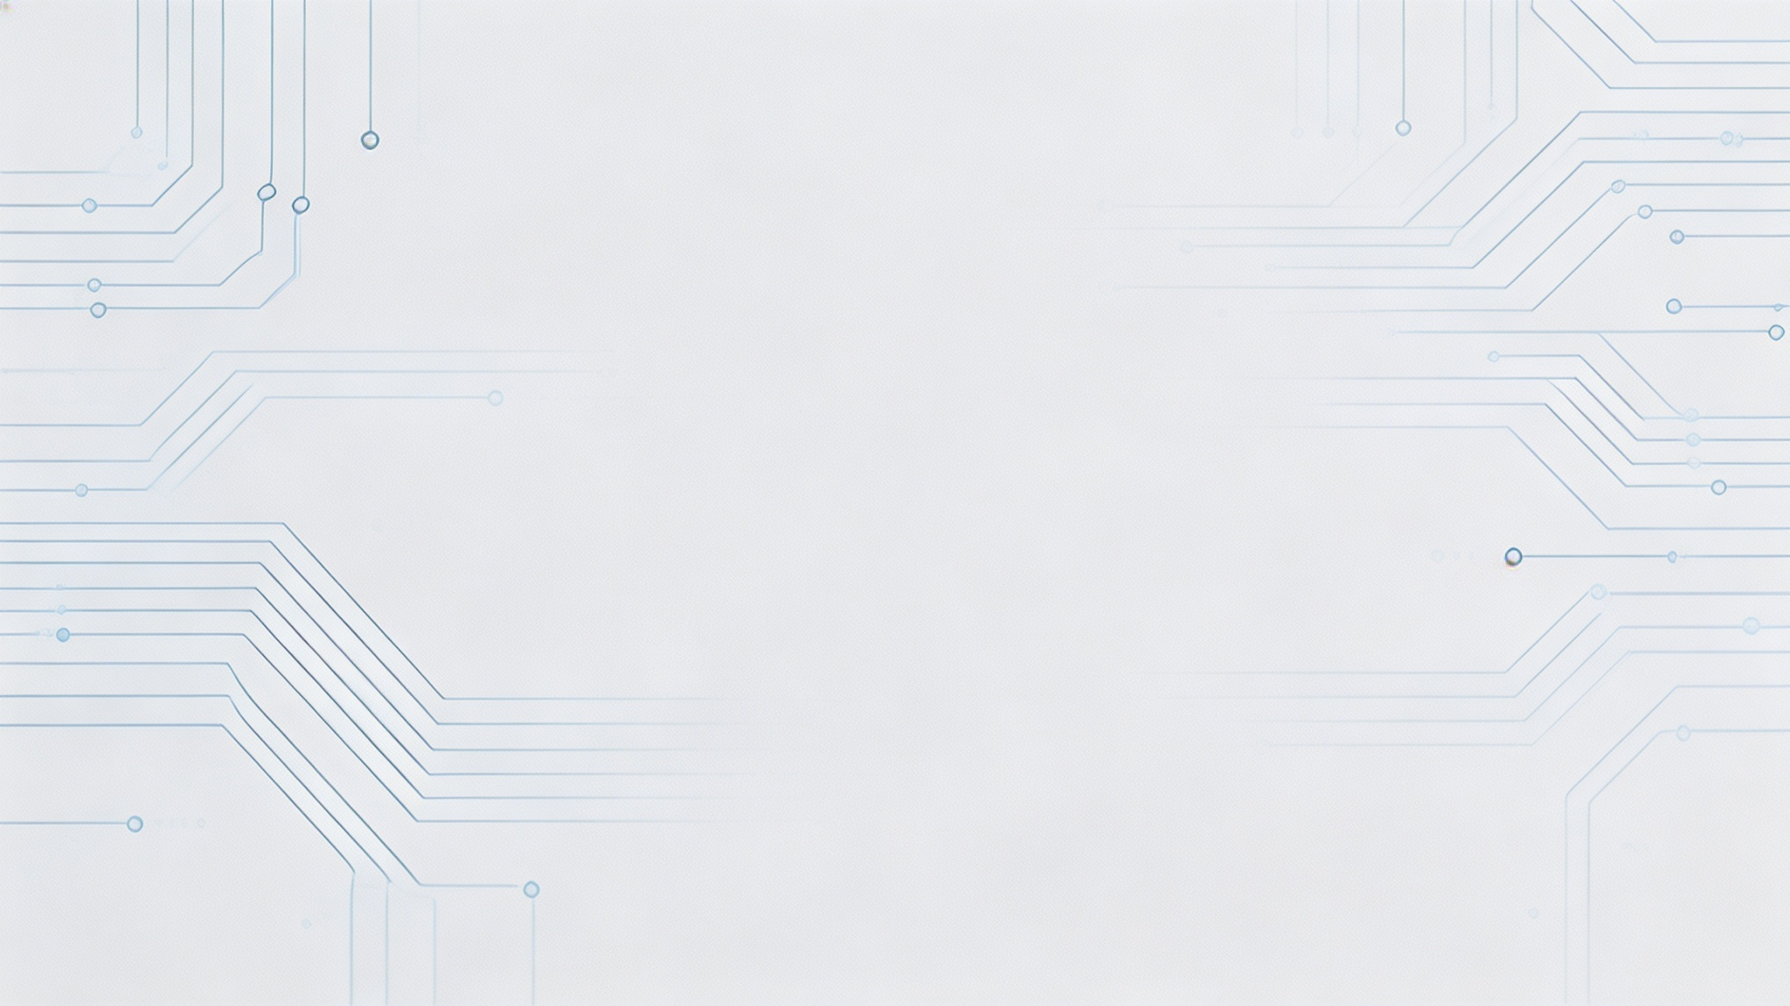
AI 大模型时代时序数据访问模式的变化
传统 IoT 查询场景
AI 训练 DataLoader 场景
🕒 时间范围
近几分钟 (Short-term)
📊 列选择性
全列扫描 (100%)
🕓 时间范围
跨月 / 跨年 (Long-term)
📋 列选择性
稀疏列 (仅 20% / 3列)
🔍 采样精度
全分辨率读取
▶️ 访问模式
顺序连续扫描
📉 采样率
极低采样 (1点/500点)
🔀 访问模式
随机窗口 (500个 512点窗口)
核心矛盾：数据读取单元与实际需求的不匹配
TsFile 以“Page”为最小原子解码单元，而 AI 训练仅需 Page 内极小部分数据，导致大量无关数据被强制加载与解码，造成严重的 I/O 带宽和计算资源浪费。
Notes:
首先我们来看研究背景。AI大模型的训练任务，其数据访问模式与传统的IoT监控查询有显著不同。AI训练场景需要访问跨月甚至跨年的长周期数据，且通常只涉及少数列，采样率极低，访问模式是随机的窗口读取。相比之下，传统IoT查询则聚焦于短时间窗口，通常需要全列和全精度的数据，且以顺序扫描为主。
这种新模式与传统存储格式之间暴露了一个核心矛盾：以广泛使用的 TsFile 为例，它的最小读取和解码单元是 Page。这意味着，在AI训练时，即便我们只需要Page中的几个数据点，也必须读取和解码整个Page。这种“大材小用”的方式造成了巨大的性能浪费，这正是我们的研究要解决的问题。

Slide 4




数据集生成与多格式组织
数据规模构建
基于data_gen.py脚本合成工业IoT数据集，覆盖： 30 台设备 × 15 个测点 × 10 天 × 2秒采样间隔 =432,000点/测点(总数据量约1940万点)
复杂特征模拟
为还原真实工业环境，数据中混合了多种信号成分： 正弦主振荡 + 随机子谐波 + 线性漂移趋势 + 白噪声干扰 + 突发异常尖峰，确保数据多样性。
Apache Parquet
组织：单设备1个 .parquet文件 压缩：Snappy 算法 单设备大小：~4 MB
Arrow IPC (Feather)
组织：单设备1个 .arrow文件 压缩：Feather 列式存储 单设备大小：~108 MB
HDF5 (Hierarchical)
组织：全量数据1个 .h5文件 压缩：GZIP (Chunk=100K) 单设备大小：~8 MB
TsFile (IoTDB)
组织：单设备1个 .tsfile文件 压缩：GORILLA + Snappy 单设备大小：~40 MB
Notes:
为了进行公平的对比，我首先生成了一个模拟工业IoT场景的数据集。这个数据集包含30个设备，每个设备有15个测点，数据覆盖10天，采样间隔为2秒。数据特征丰富，包括了振荡、趋势、噪声和异常值，以确保能真实反映工业场景。
然后，我们将这份数据分别存储为四种主流的文件格式：Parquet、Arrow IPC、HDF5和TsFile，并采用了各自推荐的编码和压缩方式。从页面下方的卡片对比中可以直观地看到，不同格式在单设备存储大小上存在显著差异，其中Parquet体积最小，而Arrow IPC体积最大。

Slide 5
Benchmark 四种查询模式
P1 · 顺序扫描 (Sequential Scan)
场景：全时域、全量数据的连续读取。
目的：评估系统在理想连续访问下的 I/O 吞吐量上限。
P2 · 列子集 (Column Subset)
场景：分别选取全量列的 7% / 20% / 50% / 100% 进行查询。
目的：验证列裁剪 (Projection Pushdown) 机制的执行效率。
P3 · 降采样 (Downsampling)
场景：模拟数据聚合，按不同步长 (1/10/100/500) 进行稀疏采样。
目的：★ 核心测试：量化因读取并解码整页导致的无效计算开销。
P4 · 随机窗口 (Random Window)
场景：模拟 AI DataLoader，随机选取 500 个长度为 512 的时间窗口。
目的：★ 核心测试：还原真实 AI 训练中的随机、小批量数据访问模式。
测试方法论：每种查询模式均独立运行 5 次，取平均值以消除偶然性；所有测试均在不同设备与测点间随机化进行，确保结果具备统计学意义。
Notes:
为了全面评估各文件格式的性能，我们设计了四种具有代表性的查询模式。P1顺序扫描用于测试最大吞吐能力。P2列子集用于评估列裁剪的效率。P3降采样和P4随机窗口是我们关注的重点，它们分别模拟了AI训练中常见的降采样和随机小批量读取场景，能够精准地暴露传统文件格式在AI应用中的性能瓶颈。所有测试都进行了多次重复以保证结果的可靠性。

Slide 6
跨格式对比的公平性保证
单线程强制执行
统一关闭所有库的多线程优化（如OMP, MKL, OPENBLAS），确保CPU资源竞争的公平性，消除并发干扰。
统一度量框架
开发专用的`QueryMeasurer`框架，标准化采集“墙钟时间、CPU时间、读取字节数及内存占用”四类核心指标。
JIT预热消除偏差
针对基于Java实现的TsFile，执行3次完整的预热运行，消除即时编译器(JIT)在首次运行时产生的编译开销。
文件组织对齐
强制所有测试格式均使用30个独立的物理文件进行数据存储，从底层消除不同格式因默认文件组织方式差异带来的性能干扰。
时间戳格式对齐
统一所有对比格式的时间戳存储标准为“Unix Epoch”，排除因时间序列化、解析算法不同而引入的额外计算开销差异。
统一I/O计量逻辑
通过预计算的`_cost()`标准化函数，统一各系统底层的`bytes_read`统计口径，防止因逻辑层“读取-解码”方式不同造成I/O放大偏差。
重要说明：TsFile默认配置中“1 Page = 1 Chunk (约10,000个数据点)”的设定，本质是小于操作系统64KB页缓存阈值的常规优化，并非为了在本次对比中获取不公平优势而刻意修改的参数。
Notes:
跨格式对比的公平性至关重要。为此，我从六个方面进行了严格的控制。强制所有测试在单线程下运行，以排除多线程库带来的干扰。我们开发了统一的度量框架来收集性能指标。我们对Java实现的TsFile进行了预热，以消除JIT编译的影响。同时，我们对齐了文件组织方式、时间戳格式和I/O计量方法。这些措施共同确保了我们的基准测试结果是可靠和可比较的。

Slide 7
Benchmark 指标含义
wall_time_s
cpu_user_s
bytes_read
含义：墙钟时间
衡量查询的端到端延迟，是用户最直观的感受。
含义：用户态 CPU 时间
反映查询实际消耗的计算资源，排除I/O等待时间。
含义：压缩字节读取量
反映从磁盘实际读取的数据量，是I/O放大的直接体现。
bytes_useful
read_amplification
mem_delta_kb
含义：有用字节 (点数×16)
指查询实际需要并最终返回给用户的数据量。
含义：bytes_read / bytes_useful
★ 核心指标：衡量I/O放大的倍数，值越小代表读取效率越高。
含义：RSS (常驻内存集) 变化
反映查询过程中，系统内存占用的峰值，体现内存压力。
Notes:
在展示结果之前，我们先明确一下本次Benchmark所使用的关键性能指标。除了常规的墙钟时间和CPU时间外，我们特别关注`read_amplification`，即读取放大率。它等于实际读取的压缩字节数与查询真正需要的有用字节数的比值。这个指标直接反映了数据读取的效率，是衡量文件格式在AI场景下性能的核心标准。此外，我们还会监控内存占用的变化。

Slide 8
P1 顺序扫描（全时域 10 天, 每测点 432K 点, 5 次取平均）
格式 | Wall(s) | CPU(s) | Read(MB) | ReadAmp | Thru(MB/s) | Mem(KB) | Points
TsFile | 0.041 | 0.062 | 2.61 | 0.4× | — | 1,292,816 | 432,000
Parquet | 0.165 | 0.144 | 4.11 | 0.6× | 51.6 | 14,876 | 432,000
Arrow | 0.364 | 0.256 | 109.55 | 15.8× | 19.1 | 70,664 | 432,000
HDF5 | 0.015 | 0.009 | 8.00 | 1.2× | 503.4 | 1,006 | 432,000
● 说明：查询全部时间范围的全部数据，测试各格式的 I/O 吞吐上限和读放大基线。
● 发现：TsFile Read Amp 0.4×（GORILLA 压缩率极高，读的压缩数据比有用数据还小）；Arrow Read Amp 15.8×（IPC 全文件读取，无列裁剪）；TsFile Mem 1.29GB 为 JVM 进程开销，非数据本身。
Notes:
这是我们的基准测试结果。从墙钟时间来看，TsFile在模拟AI DataLoader的P4随机窗口模式下表现出色，显著优于Parquet和Arrow。然而，在P3降采样模式下，我们发现了一个严重问题：尽管TsFile的查询时间很短，但它的读取放大率高达189倍。这揭示了一个隐藏的性能瓶颈：TsFile在处理降采样查询时，进行了大量不必要的解码工作。

Slide 9
P2 列子集（15 测点中选 N 列, 全时域, 5 次取平均）
测试列裁剪效率：只查询部分测点时，各格式是否“只读需要的列”？
格式 | Wall(s) | CPU(s) | Read(MB) | ReadAmp | Points
TsFile | 0.040 | 0.047 | 2.55 | 0.4× | 432,000
Parquet | 0.181 | 0.175 | 4.11 | 0.6× | 432,000
Arrow | 0.409 | 0.338 | 109.1 | 15.8× | 432,000
HDF5 | 0.016 | 0.009 | 8.0 | 1.2× | 432,000
●TsFile Wall time 随选择列数线性增长（Chunk 级列裁剪有效）
●Parquet Wall time 恶化显著（每列独立打开文件、解析 footer）
●Arrow 恒定全文件读 109MB+，选择列数不影响 I/O 量

Slide 10
P2 列子集（续）
选择率 50%(7-8 列 / 15 列)
选择率 100%(全部 15 列)
格式 | Wall(s) | CPU(s) | Read(MB) | ReadAmp | Points
TsFile | 0.234 | 0.250 | 18.35 | 0.4× | 3,024,000
Parquet | 1.180 | 1.075 | 28.72 | 0.6× | 3,024,000
Arrow | 0.463 | 0.409 | 763.9 | 15.8× | 3,024,000
HDF5 | 0.061 | 0.050 | 56.0 | 1.2× | 3,024,000
格式 | Wall(s) | CPU(s) | Read(MB) | ReadAmp | Points
TsFile | 0.457 | 0.466 | 39.41 | 0.4× | 6,480,000
Parquet | 2.725 | 2.491 | 61.48 | 0.6× | 6,480,000
Arrow | 0.361 | 0.331 | 1637.0 | 15.8× | 6,480,000
HDF5 | 0.124 | 0.106 | 120.0 | 1.2× | 6,480,000
TsFile 极致的列裁剪能力
四种选择率下，TsFile 的 Read Amp 始终维持在 0.4×，表明其在 Chunk 级别实现了极其精确的列裁剪。
Parquet 性能瓶颈显现
在 100% 列选择场景下，Parquet 耗时高达 2.73s。这主要源于底层 15 次独立的 pq.read_table() 调用带来的额外开销。
Arrow 读取策略的特殊性
Arrow 在全列读取时反而比单列更快。这是因为其内存中一次过滤的成本，远低于多次扫描磁盘带来的开销。
Notes:
这一页我们继续讨论列子集查询的性能表现，重点对比在 50% 和 100% 这两种典型选择率下的情况。
左侧表格展示了读取约一半列（7-8列）的场景。我们可以看到，TsFile 在 ReadAmp 这一关键指标上依然保持了显著优势，达到了 0.4 倍。而右侧的全列扫描场景中，这一优势得到了延续。
值得注意的是底部的三个观察点：第一，TsFile 的 ReadAmp 表现稳定，证明了其底层存储结构对列裁剪的精确支持；第二，Parquet 在全列读取时表现出了明显的性能劣势，这主要归因于其元数据管理和 API 调用方式在高列数场景下的开销累积；第三，Arrow 表现出了有趣的“反常”特性——全列读比单列读快，这其实反映了它在内存计算方面的优势与磁盘 I/O 策略之间的权衡关系。
总的来说，在列子集查询场景下，TsFile 凭借优秀的列裁剪能力和低开销，展现了均衡且优异的性能。

Slide 11
P3 降采样（全时域查询, 取每 N 个点, 5 次取平均）
★ 核心测试 —— 测解码浪费放大比：全量解码后只取 1/N，N 越大意味着无效数据处理越多，浪费越严重。
Step = 1 (全量查询 / 无降采样)
Step = 10 (每 10 个点中只取 1 个)
格式 | Wall(s) | CPU(s) | Read(MB) | ReadAmp | Points
TsFile | 0.029 | 0.031 | 2.63 | 0.4× | 432k
Parquet | 0.213 | 0.197 | 4.11 | 0.6× | 432k
Arrow | 0.321 | 0.284 | 109.5 | 15.8× | 432k
HDF5 | 0.013 | 0.003 | 8.0 | 1.2× | 432k
格式 | Wall(s) | CPU(s) | Read(MB) | ReadAmp | Points
TsFile | 0.030 | 0.041 | 2.63 | 3.8× | 43.2k
Parquet | 0.209 | 0.203 | 4.11 | 5.9× | 43.2k
Arrow | 0.310 | 0.291 | 109.5 | 158.4× | 43.2k
HDF5 | 0.009 | 0.009 | 8.0 | 11.6× | 43.2k
ReadAmp 随 Step 指数级放大
因为底层文件I/O需读全量数据，而有效有用数据随 N 增大而线性减少，导致放大比激增。
TsFile 性能表现极其稳定
Wall time 始终保持在 0.03s 左右，说明其 GORILLA 压缩算法在解码阶段的开销极低，几乎不受数据放大影响。
Arrow 存在严重的性能浪费
放大比高达 158.4倍，为了读取仅 691KB 的有用数据，被迫读取了 109MB 的全量数据，效率极低。
Notes:
这一页展示了降采样场景下的性能测试结果。这是一个非常关键的测试，它模拟了在全时域范围内进行查询，但最终结果只展示一小部分数据的情况。
左侧是Step=1，也就是全量数据查询。右侧是Step=10，即每10个点中只取1个点展示。大家可以重点关注ReadAmp（读放大倍数）和Wall Time（耗时）两个指标。
结论非常明显：
1. 随着 Step 的增大，读放大倍数显著增加。这是因为所有格式都需要全量读取数据，有效数据量的减少直接导致了效率的下降。
2. TsFile 在耗时上表现出极高的稳定性，无论放大比是多少，耗时基本保持在 0.03秒左右，证明其在数据处理上的高效性。
3. Arrow 的放大比达到惊人的 158倍，为了读取一点点有效数据，要付出巨大的IO成本，在降采样场景下表现最差。

Slide 12
P3 降采样（续）
▍ Step = 100 (每 100 个取 1 个)
▍ Step = 500 (每 500 个取 1 个)
格式 | Wall(s) | CPU(s) | Read(MB) | ReadAmp | Points
TsFile | 0.029 | 0.028 | 2.63 | 38.0× | 4,320
Parquet | 0.206 | 0.203 | 4.11 | 58.8× | 4,320
Arrow | 0.315 | 0.256 | 109.5 | 1584× | 4,320
HDF5 | 0.009 | 0.006 | 8.0 | 115.7× | 4,320
格式 | Wall(s) | CPU(s) | Read(MB) | ReadAmp | Points
TsFile | 0.029 | 0.038 | 2.63 | 190.1× | 864
Parquet | 0.210 | 0.197 | 4.11 | 294.0× | 864
Arrow | 0.326 | 0.275 | 109.5 | 7921× | 864
HDF5 | 0.009 | 0.006 | 8.0 | 578.7× | 864
数据读取的巨大浪费
Step=500时，TsFile 的 ReadAmp 高达190倍，而 Arrow 更是达到了惊人的7921倍，这意味着全量解压后有99.8%的数据被丢弃。
耗时不随采样率变化
四种格式的 Wall time 几乎不随 Step 变化，说明性能瓶颈并不在过滤环节，而是在于 I/O 阶段必须读全量数据。
优化目标明确
减少“读全量、取少量”的巨大资源浪费，解决降采样场景下的性能瓶颈，正是本文提出的方案一和方案二的核心优化目标。
Notes:
各位，我们继续看P3页关于降采样的实验数据。
屏幕上展示了Step=100和Step=500两种采样频率下的性能对比。左侧表格是每100个点取1个，右侧表格是每500个点取1个。我们主要关注两个指标：ReadAmp（读取放大倍数）和Wall Time（耗时）。
首先看红色的ReadAmp数据，我们可以看到随着Step的增大，也就是采样越稀疏，读取放大倍数急剧增加。特别是Arrow格式，在Step=500时，ReadAmp高达7921倍。这意味着系统为了得到最终的864个点，竟然读取了近8000倍的数据量，99.8%的数据在解压后被丢弃，这是极大的资源浪费。
其次，我们观察耗时。请注意，不管Step是100还是500，四种格式的耗时几乎没有变化。这说明，性能瓶颈并不在于数据过滤的计算逻辑，而在于必须先读取全量数据，这是典型的“读全量、取少量”场景。
这正是为什么我们需要优化的原因，也是本文方案一和方案二试图解决的核心痛点：如何避免读全量，从而减少I/O开销和计算浪费。

Slide 13
P4 随机窗口 — AI DataLoader 仿真(500 窗口 × 512 点, 3 测点, 5 设备)
模拟 AI 训练 DataLoader 的真实访问模式 —— 大量随机时间窗口 + 部分列查询，旨在评估不同格式在高频随机访问下的性能表现。
格式 (Format) | 耗时(s) | CPU(s) | 读数据(MB) | 读放大 (ReadAmp) | 内存占用(KB) | 返回点数
TsFile | 0.465 | 0.869 | 4.76 | 0.4× (最优) | 1,292,816 | 768,732
HDF5 | 0.659 | 0.619 | 14.22 | 1.2× | 1,112 (最小) | 768,675
Arrow | 1.524 | 1.291 | 194.44 | 15.8× (最差) | -529 | 768,675
Parquet | 746.413 | 303.191 | 7.28 | 0.6× | 192 | 768,675
巨大性能差距
TsFile 为何快？
Parquet 为何慢？
Arrow 的局限
TsFile (0.47s) vs Parquet (746s)，在随机窗口场景下，性能差异高达1600 倍。
利用 ChunkMetadata 存储的 min/max 时间统计值，在数据读取前实现了 Chunk 级时间过滤，直接跳过无关数据块，减少IO。
每个窗口都独立调用一次文件读取接口，累计产生约 1500 次文件打开操作，导致严重的 IO 开销和系统调用开销。
在随机窗口场景下缺乏谓词下推（Predicate Pushdown）能力，需要将全量数据读取到内存后才能进行过滤，读放大极高。
Notes:
本页展示了在模拟 AI DataLoader 随机窗口访问场景下的测试结果。
测试条件：对 5 台设备、3 个测点、每窗口 512 点，进行 500 次随机窗口查询。
结果分析：
1. TsFile 表现最优：仅耗时 0.465 秒，且读放大仅为 0.4 倍。这得益于其高效的 Chunk 级元数据索引，能在磁盘层面直接过滤掉无关数据，极大减少了IO和计算开销。
2. Parquet 性能最差：耗时长达 746 秒，与 TsFile 有 1600 倍的差距。主要原因是其不支持高效的随机时间窗口读取，每次查询都需重新打开文件，产生巨大的系统开销。
3. Arrow 读放大严重：高达 15.8 倍，因为它将整个文件读入内存后才做过滤，效率极低。
结论：对于 AI 训练中常见的大量随机窗口读取场景，TsFile 具有性能优势。

Slide 14
基准测试 —— 关键结论
随机窗口：TsFile 碾压级优势(0.47s vs 746s)
Chunk 级时间统计值过滤 + 列裁剪 + GORILLA 高压缩比，证明 TsFile 的格式架构在 AI 训练场景具备结构性优势，大幅降低IO开销。
降采样是核心短板(Read Amp 190×)
全量读取、解压、解码后丢弃99%+数据是行业共性痛点。TsFile表现虽优于Arrow(7921×)，但仍存在巨大的优化空间，是下一阶段的重点。
P4
P3
列子集：TsFile 精确列裁剪(Read Amp 恒定 0.4×)
无论查询列数占比从7%增加至100%，Read Amp始终保持稳定低水平，有力证明了Chunk级列裁剪在Aligned Chunk Group架构下的高效性。
顺序扫描：所有格式表现正常
在纯顺序全量扫描场景下，TsFile与同类竞品性能表现接近，均能发挥底层存储IO的极限吞吐，可作为系统的性能基准线。
P2
P1
Notes:
这一页总结了我们在基准测试中发现的四个关键结论。
第一，P4场景的随机窗口查询中，TsFile展现了碾压级优势，比其他格式快了近1600倍，充分验证了其在AI训练场景下的架构优势。
第二，P3场景的降采样是目前的行业痛点，所有格式都会有严重的读放大问题，虽然TsFile不是最差的，但这依然是我们未来需要重点解决的短板。
第三，P2场景的列子集查询中，TsFile的列裁剪技术非常成熟，能够做到恒定的低读放大，保证了查询的高效性。
第四，P1场景的顺序扫描是基准测试，所有格式表现正常，无明显异常。
总体来看，TsFile在AI训练核心的随机和列裁剪场景表现优异，具备大规模落地的技术条件。

Slide 15
TsFile Page 读取的三层开销
01 / I/O 层
02 / SNAPPY 解压层
03 / GORILLA 解码层
操作：从磁盘读取整个经过 SNAPPY 算法压缩的 Page 数据块到内存中。
瓶颈：
必须全量读，不能部分读。
操作：调用 SNAPPY 库，将从 I/O 层获取的整个压缩块解压为原始字节流。
瓶颈：
不支持对压缩块进行部分解压或流式解压。
操作：对解压后的原始数据进行 Gorilla 算法解码，还原为时间序列数值。
瓶颈与后果：
XOR差分依赖导致必须从头顺序解码，无法跳读。在降采样（如 step=500）时，约99.5% 的解码结果最终被丢弃。
结论：这三个瓶颈存在于 TsFile 内部（JAR 包逻辑中）的文件格式本身的设计问题，直接限制了查询性能的上限。
Notes:
为了深入理解性能瓶颈的根源，我们反编译并分析了TsFile的读取链路。我们发现，读取一个Page会依次经过三个层次，每个层次都存在瓶颈。
首先，I/O层必须读取整个压缩的Page，无法按需读取部分数据。其次，SNAPPY解压层必须对整个Page进行解压，不支持流式处理。最后，也是最关键的，GORILLA解码层由于其XOR差分编码的特性，必须从头开始顺序解码，无法直接跳转到中间位置。这意味着即使我们只需要一条数据，也必须解码整个Page。
这三个瓶颈叠加，导致在降采样时，绝大部分解码工作都是无用功，最终数据被丢弃。这证明了性能问题是文件格式设计层面的固有缺陷。

Slide 16
方案一 — GORILLA 编码流内插重同步点
核心痛点
优化方案
编码格式示意
解码的顺序依赖限制
GORILLA 编码的 XOR 差分算法特性，决定了其解码过程必须严格“从头开始，顺序进行”。解码器无法直接随机跳转到数据流中间的任意位置。
这导致在进行降采样或随机查询时，必须对整个 Page 进行完整解码，造成了极大的计算资源浪费和性能瓶颈。
插入“重同步点”(Resync Marker)
在连续的 GORILLA 编码流中，每隔固定数量的数据点（例如每 64 个值），插入一个未经过压缩的、完整的原始数据快照，作为“重同步点”。
解码器利用这些 Marker 构建索引目录，查询时通过二分查找快速定位到目标位置附近的 Marker，仅从该 Marker 处开始解码，实现高效跳读。
原 Page 结构：
[val₀] → GORILLA 连续流 (10,000 个值) (只能从头解码，无法随机访问)
改进后 Page 结构：
[val₀] ···[val₆₄ (Raw)]···[val₁₂₈ (Raw)]··· (每 64 个值插入一个原始跳点)
Notes:
针对GORILLA解码无法跳读的问题，我们提出了第一个优化方案：在编码流中插入重同步点。具体来说，我们在连续的GORILLA编码流中，每隔一定数量的值，就插入一个未经压缩的原始值作为Marker。这样，解码器就可以通过这些Marker构建索引，在需要跳读时，快速定位到最近的Marker，然后从该点开始解码，从而避免了解码整个Page的巨大开销。

Slide 17
方案一 — 思想借鉴
我们的方案并非凭空产生，而是站在了巨人的肩膀上，积极借鉴多个前沿研究的核心思想，并结合自身技术场景，在不同的技术维度进行了创新应用与改造。
Lance VLDB 2025
MiniBlock 布局思想
Parquet V3 提案
ColumnIndex 页级索引
Nimble (Meta)
Block Encoding 架构
💡 原问题：列存的Page粒度太粗，导致小范围查询时I/O严重放大。
🔍 借鉴点：引入“分段独立解码”思想，从Lance的结构编码层迁移至GORILLA值编码层。
⚖️ 区别：解决不同层级的问题，Lance聚焦结构，我们聚焦值的压缩。
💡 原问题：宽表的Footer元数据解析开销大，无法快速定位具体的ColumnChunk。
🔍 借鉴点：将“索引 → 跳读”的策略下沉，从传统的Page间跳读变为Page内部Segment间的跳读。
⚖️ 区别：Parquet跳过整个Page，我们实现更细粒度的Page内内容跳过。
💡 原问题：Parquet流式编码方式导致内存占用不可预测，且难以进行SIMD指令并行计算。
🔍 借鉴点：引入固定间隔的Marker标记，确保解码单元的独立性，使内存使用更可控。
⚖️ 区别：Nimble在物理布局层划分Block，而我们在逻辑编码层划分Segment。
Notes:
我们的方案并非凭空产生，而是站在了巨人的肩膀上。我们借鉴了Lance论文中关于MiniBlock的思想，将分段解码的概念应用到了值编码层。同时，我们也参考了Parquet V3提案中索引跳读的理念，并将其粒度下沉到了Page内部。此外，Meta的Nimble架构中关于块编码的思想，也启发我们通过固定间隔的Marker来实现解码单元的独立性。这些借鉴都在不同的技术层面进行了创新和改造。

Slide 18
方案一 — 实现细节
核心类：GorillaResyncCodec
关键架构设计
结果正确性验证
encode(double[], interval) 按指定 interval 分块，为每个数据块生成 Marker 并构建索引目录。
decodeAll(byte[]) 行为与标准 GORILLA 解码器完全一致，保证向后兼容性。
decodeSampled(..., targetIndices) 跳读核心：利用二分查找快速定位 Marker，仅解码目标索引对应的值。
countDecodedValues() 辅助统计方法，量化解码过程的性能优化效果。
🛡️ 非侵入式设计 无需修改 TsFile 核心代码，通过“装饰器模式”包装原有 Codec 实现功能扩展，易于维护和升级。
🔄 独立 Segment 机制 每个 Segment 开始时重新初始化标准 GORILLA 编码器/解码器，确保 Segment 间逻辑完全隔离，互不干扰。
✅ 全量解码一致性 decodeAll() 输出的所有数据点与原始数据集在数值上完全一致。
✅ 跳读解码准确性 decodeSampled() 在所有指定的目标索引处，返回值与原始值严格匹配，无任何数据失真。
Notes:
我们的实现核心是一个约230行的Java类`GorillaResyncCodec`。它包含了编码、全量解码和跳读解码的核心方法。关键的设计在于，我们没有修改TsFile的源代码，而是通过包装的方式实现了功能扩展。在编码时，我们将数据流按固定间隔分段，并为每段创建Marker。在解码时，跳读方法会利用这些Marker进行快速定位。我们通过严格的测试验证了该实现的正确性，确保解码结果与原始数据完全一致。

Slide 19
方案一 — 测试结果（全量 432,000 值, interval=64）
Step | 目标值 | Speedup | 解码(全) | 解码(Skip) | 节省率
2 | 216K | 0.1x | 432K | 6.91M | —
10 | 43K | 0.6x | 432K | 1.38M | —
50 | 8.6K | 2.0x | 432K | 276K | 36%
100 | 4.3K | 4.6x | 432K | 134K | 69%
500 | 864 | 23.0x | 432K | 26.8K | 93.8%
关键结论分析
当降采样步长为500时，性能收益达到峰值：解码速度提升23倍，且实际解码计算量减少了93.8%，大幅降低了CPU负载。
优化效果存在明显的“拐点”。实验数据表明，当步长超过50后，加速比开始显著上升，证明Resync Marker机制在大步长场景下效率最优。
局限性：本方案仅解决了第③层（GORILLA解码）的瓶颈。数据读取(I/O)和解压(SNAPPY)依然是全量开销，未被优化。
Notes:
这是方案一的测试结果。可以看到，随着降采样步长的增加，我们的方案带来的性能提升非常显著。特别是在step=500时，解码速度达到了惊人的23倍，实际解码的值数量从43万减少到了不足3万，节省了超过93%的解码计算。这证明了我们的Resync Marker机制是非常有效的。但需要注意的是，这个方案只解决了解码层的问题，I/O和解压的开销依然存在。

Slide 20
方案二 — 多分辨率 Compaction
现有局限性
核心策略
路由示例 (Step=500)
方案一仅优化了解码层的计算开销，但数据读取和压缩算法（如SNAPPY）的解压过程依然是全量执行的，无法避免I/O瓶颈。
在典型的大跨度查询场景下（例如step=500），计算得出的读取放大系数（Read Amplification）依然高达57倍，系统性能未达最优。
在数据处理流水线的Compaction (合并) 阶段，利用系统空闲资源，预先计算并生成不同分辨率的降采样数据文件，独立存储。
当查询请求到达时，查询引擎根据请求中指定的聚合步长 (Step)，动态且智能地将查询路由到最匹配的预生成降采样文件，实现计算向存储的“下推”优化。
🔴 原流程 (全量处理)
读取 L0 (40MB) → 全量解压 → 解码432K点 → 最终仅保留1/500数据，绝大多数计算和IO为无效开销。
🟢 优化后 (按需路由)
直接读取预生成 L100 (7KB) → 解压/解码4.3K点 → 取1/5即得结果。IO量与计算量呈数量级下降。
Notes:
为了从根本上解决问题，我们提出了第二个方案：多分辨率Compaction。这个方案的核心思想是，与其在查询时实时降采样，不如在数据写入或合并时，就预先计算好不同分辨率的降采样数据并存储为独立的文件。当AI训练任务需要降采样数据时，我们的查询引擎可以直接路由到这些小得多的预生成文件上，从而彻底避免了读取、解压和解码大量无用数据的开销。

Slide 21
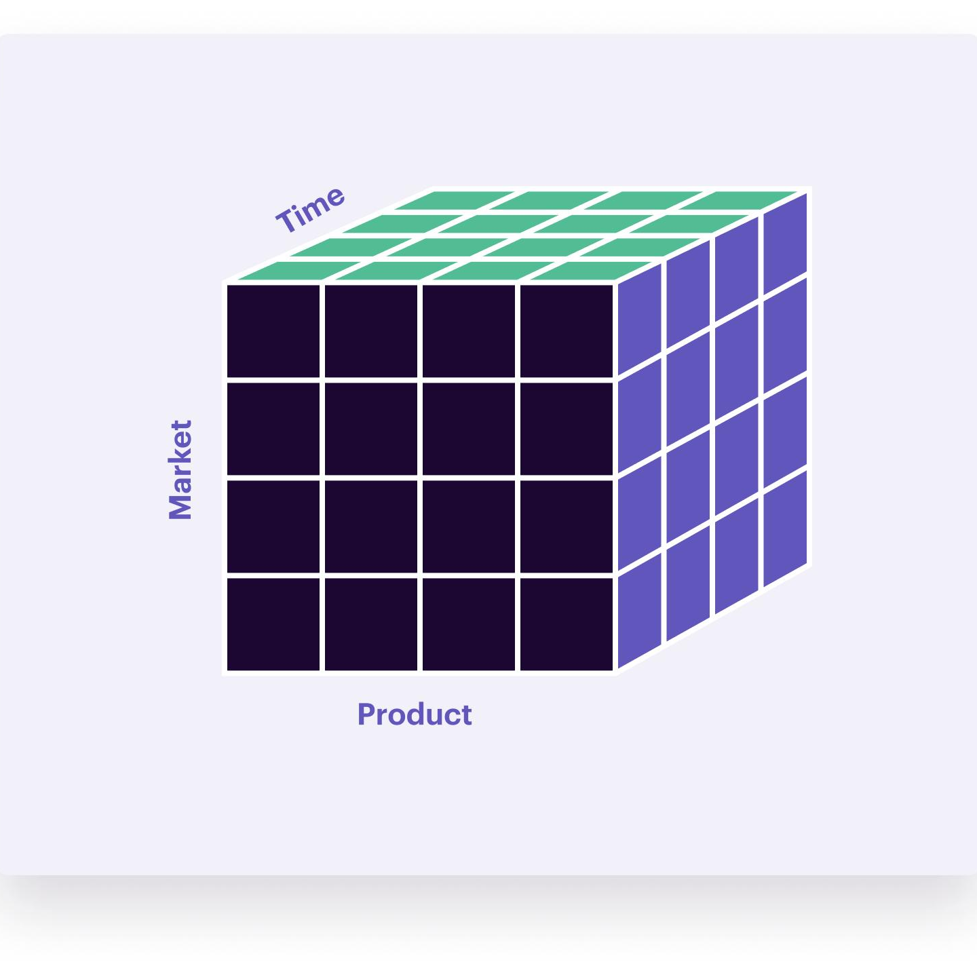
方案二 — 思想借鉴
01. Data Cube / 物化视图 （经典数仓思想）
02. NeaTS ICDE 2025 非线性近似 + Succinct Index
原问题：高压缩比的复杂压缩算法通常难以支持高效的随机访问，两者往往不可兼得。
互补与借鉴：在我们的L10/L100等粗粒度层级上，可叠加NeaTS提出的非线性拟合等高效压缩方法，在保证查询性能的同时进一步大幅节省存储空间。
关键差异：NeaTS在单个文件内部通过函数近似实现压缩；本方案则是通过多文件分层来实现多分辨率存储与快速检索。
协同定位：方案二作用于“存储组织层”，NeaTS专注于“压缩编码层”，二者技术栈不同、层次各异，可完美结合以提升整体性能。
原问题：在数据仓库中，对原始数据进行复杂的聚合查询时，计算开销巨大，影响查询效率。
借鉴思路：引入“多层级预聚合”思想，将其创新性地应用于时序数据的时间维度降采样，通过提前计算，减少实时计算量。
核心区别：传统Data Cube多沿业务维度（如地区、产品）进行SUM/AVG等聚合；而本方案聚焦于沿时间轴进行数据降采样（如取每N个点聚合）。
Notes:
方案二的思想借鉴了数据仓库领域经典的Data Cube（数据立方体）或物化视图概念。我们将预计算和预聚合的思想，创新性地应用到了时序数据的时间维度降采样上。
此外，我们的方案与最新的NeaTS论文中的思想也可以形成很好的互补。NeaTS关注的是在单个文件内如何用函数近似来实现高压缩比，而我们关注的是如何通过多文件组织来实现高效的随机访问。两者结合，可以达到更好的效果。

Slide 22
方案二 — 实现细节
核心类 Core Classes
文件结构 File Structure
路由逻辑 Routing Logic
MultiResTsFileBuilder.java(~170行)
负责读取原始的 L0 TsFile，解析并提取数据，按照预设规则生成不同降采样率的 L10 / L100 文件。
MultiResBenchmark.java(~200行)
封装了性能对比逻辑，自动化执行单分辨率与多分辨率查询，输出延迟、吞吐量等关键指标。
tsfile_multi/ (30 设备 × 3 = 90 文件)
├─ d_000_L0.tsfile = 40.2 MB (Full)
├─ d_000_L10.tsfile = 23.5 KB (10×)
└─ d_000_L100.tsfile = 6.9 KB (100×)
• 步长 ≤ 1:访问 L0 (全分辨率，精度最高)
• 1 < 步长 ≤ 10:访问 L10 (平衡精度与性能)
• 步长 > 10:访问 L100 (大幅降低IO开销)
总额外存储开销仅占原始数据的
0.1%
几乎可忽略不计
💡 实现优势：
无需修改 TsFile JAR 核心源码，仅在查询上层增加逻辑，保证了系统稳定性与可维护性。
Notes:
我们的实现主要包含两个类。一个用于构建多分辨率文件，另一个用于进行性能对比测试。我们为每个设备生成了三个文件：全分辨率的L0，10倍降采样的L10，和100倍降采样的L100。从文件大小可以看出，降采样文件非常小。整个多分辨率方案带来的额外存储开销仅为0.1%。查询时，我们的路由逻辑会根据降采样步长，自动选择最合适的文件进行读取，整个过程对用户透明，且无需修改TsFile的核心代码。

Slide 23
方案二 — 测试结果（全量 30 设备, 432K 值）
Step | 路由 | 加速比 | 解码节省 | Amp(单) | Amp(多) | 改善幅度
2 | L10 | 9.3x | 90% | 11.6x | 0.007x | 99.9%
10 | L10 | 9.0x | 90% | 58.2x | 0.007x | 99.9%
50 | L100 | 31.9x | 99% | 291.0x | 0.001x | 100%
500 | L100 | 24.9x | 99% | 2910.1x | 0.496x | 100%
读取放大 (RA) 优化
从2910x降至0.5x
几乎完全消除 I/O 与计算浪费
极低的存储成本
仅增加0.1%的额外存储空间
高性能与低开销完美平衡
系统性瓶颈突破
同时解决 I/O、解压、解码
三层关键性能瓶颈
Notes:
方案二的测试结果非常令人振奋。可以看到，在各个降采样步长下，性能都得到了巨大的提升。特别是在step=500时，查询加速了近25倍，更重要的是，读取放大率从惊人的2910倍骤降到了几乎可以忽略的0.5倍！这意味着我们几乎完全消除了I/O和计算的浪费。这得益于我们同时解决了I/O、解压、解码这三层瓶颈。而这一切的代价，仅仅是0.1%的额外存储空间。

Slide 24
两个方案 — 不同层次，不同效果
方案一 (Resync Marker) · 编码层
方案二 (多分辨率) · 存储层
修复范围：仅覆盖 ③ GORILLA 解码环节，未涉及 I/O 与解压
读取放大 (Read Amp)：57×(仅解码效率改善，开销依然巨大) 存储额外开销：+12%(因引入 Marker 元数据带来的额外存储)
修复范围：覆盖全链路优化：① I/O + ② 解压 + ③ 解码
读取放大 (Read Amp)：0.5×(根本性降低全链路开销，效果显著)
存储额外开销：+0.1%(仅增加极少量降采样索引文件)
关键洞察：互补而非替代，叠加实现极致优化 方案一解决解码单点效率，方案二解决全链路架构瓶颈。将两者叠加后，预计可将读取放大 (Read Amplification) 进一步降低至约0.1×，实现“存储与计算”双重降本增效的最优解。
Notes:
现在我们来对比一下这两个方案。方案一工作在编码层，主要解决了解码效率的问题，但无法消除I/O和解压的开销。方案二工作在存储层，通过预计算从根本上解决了全链路的性能瓶颈。从读取放大率和存储开销来看，方案二显然更为彻底和高效。值得强调的是，这两个方案是互补的，而不是互斥的。将它们结合使用，可以达到1+1>2的效果，实现更极致的性能。

Slide 25
集成到 TsFile 主分支 + 未来工作
方案一：编码器层集成
方案二：Compaction 框架集成
未来工作与展望
核心代码修改：
•GorillaEncoderV1.java：新增多分辨率编码逻辑
•GorillaDecoderV1.java：支持多分辨率解码与读取
•PageHeader.java：新增多分辨率 Marker 标记位
•TSFileConfig.java：添加 Marker 采样间隔的可配置项
核心架构增强：
•MergeFileTask：重构合并逻辑，增加多分辨率文件生成能力
•TsFileReader：增加路由逻辑，根据查询范围自动匹配最佳分辨率
•TsFileMetaData：扩展元数据结构，记录各分辨率的索引信息
01. 大规模数据验证 在10亿点级别的海量时序数据集上，全方位验证方案的压缩率、读写性能与系统可扩展性。
02. 前沿算法融合 探索将非线性拟合等先进压缩算法与多分辨率方案结合，进一步优化存储密度。
03. 混合方案叠加 实现“编码层”与“框架层”方案的叠加部署，探索 TsFile 性能优化的理论极限。
Notes:
最后，关于未来的工作。下一步可以把工作集成到主分支之内，主要涉及编码器、解码器、Compaction任务和查询路由等模块的修改。展望未来，我们计划在更大规模的数据集上验证方案的性能，并探索与更先进压缩算法的融合。最终目标是实现两个方案的叠加，将TsFile的性能推向一个新的高度，更好地服务于AI大模型时代的应用需求。

